Slide 1
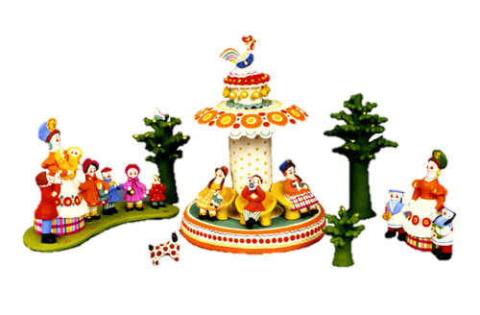
Конспект образовательной деятельности по художественно-эстетическому развитию в средней группе на тему: «Дымковские узоры»

Slide 2
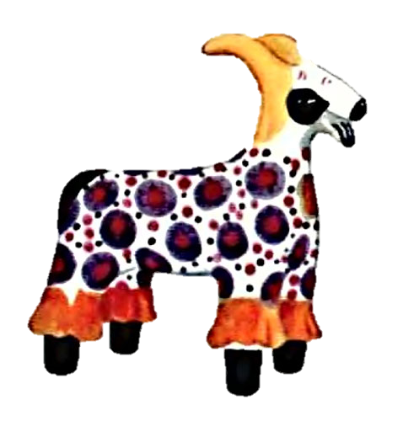
Бегут по дорожке борода, да ножки

Slide 3
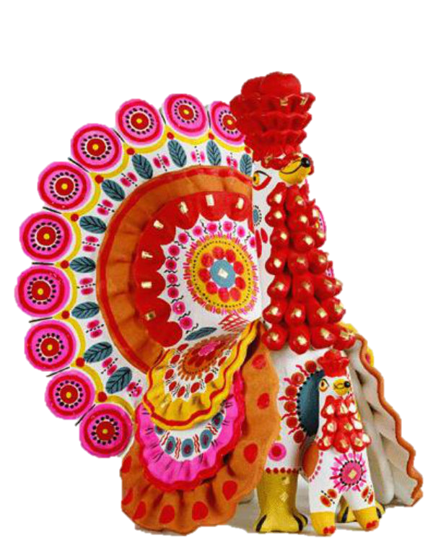
Посмотрите, пышный хвост
У него совсем непрост -
Точно солнечный цветок,
А высокий гребешок?
Красной краскою горя,
Как корона у царя

Slide 4
Заплелись густые травы,
Закудрявились луга,
Да и сам я весь кудрявый,
Даже завитком рога

Slide 5
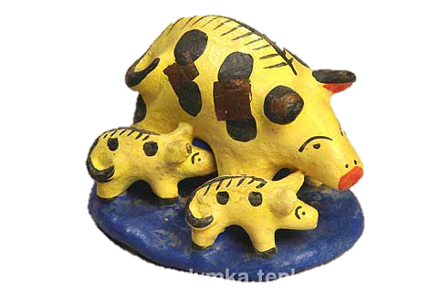
Чок, чок, пятачок.
Сзади розовый крючок.
Посреди бочонок.
Голос тонок, звонок.
Кто же это, угадайте!
Это…

Slide 6
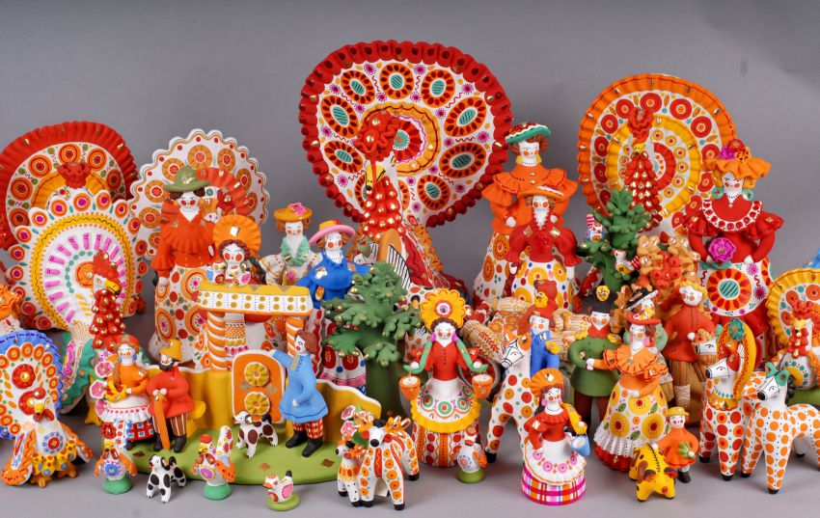
Веселая белая глина,
Кружочки, полоски на ней,
Козлы и барашки смешные,
Табун разноцветных коней.
Кормилицы и водоноски,
И всадники, и ребятня,
Собаки, гусары и рыбка,
А ну, отгадайте, кто я.

Slide 7
Цвета, используемые при росписи

Slide 8
Узоры в дымковской росписи

Slide 9
Примеры дымковских узоров

Slide 10
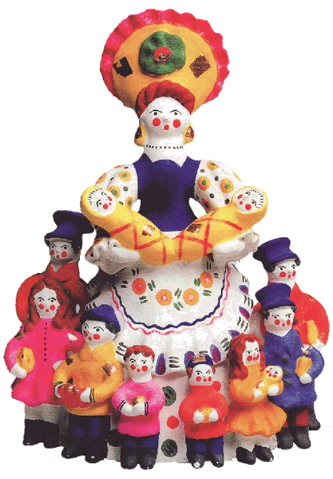
Спасибо за внимание!

